Slide 1

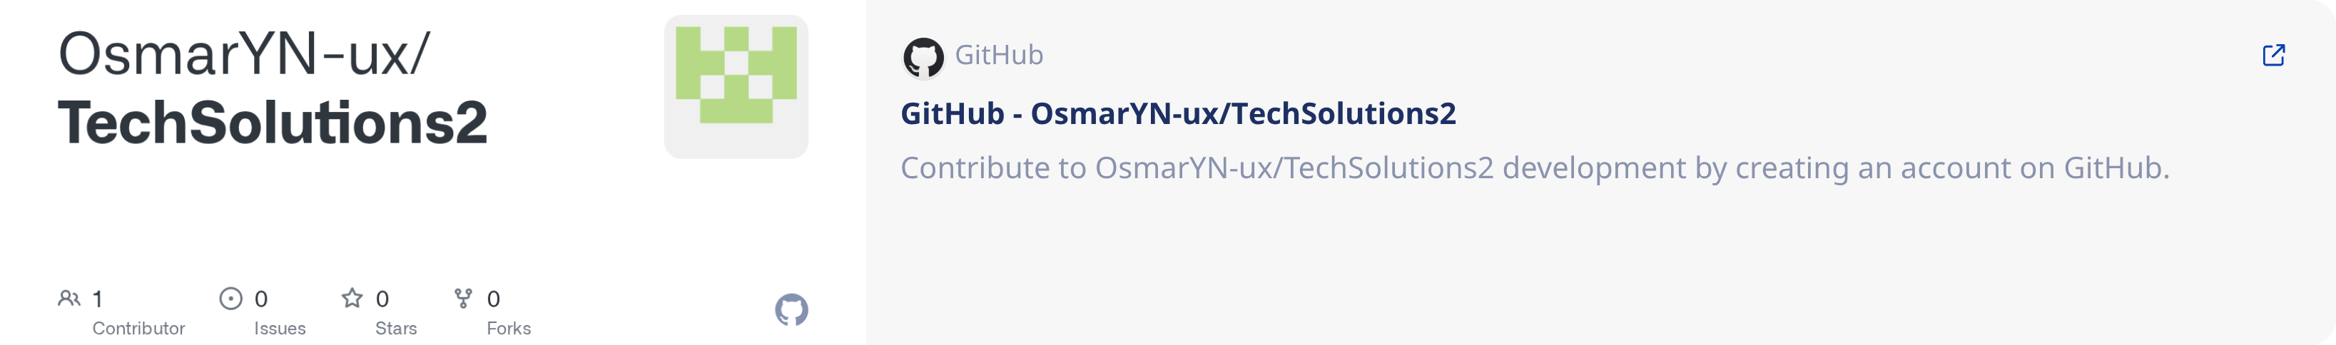
Proyecto Empresarial – Tech Solutions en Microsoft Visual Studio .NET

Slide 2
Introducción del Proyecto
El presente proyecto consiste en el desarrollo de una aplicación empresarial integral para la empresa ficticia Tech Solutions, utilizando la plataforma Microsoft Visual Studio .NET. El sistema se basa en una arquitectura en N-Capas, garantizando la separación de responsabilidades, escalabilidad y mantenibilidad del software.
La solución implementa el patrón Singleton para la gestión centralizada de configuración o conexión, además de consultas mediante LINQ, uso de hilos (Threads), Timers, y creación de librerías reutilizables (.dll).
La interfaz de usuario se desarrolla en WPF (Windows Presentation Foundation), mientras que el almacenamiento de datos se gestiona con SQL Server, utilizando procedimientos almacenados, transacciones (Commit/Rollback) y mecanismos de integridad referencial.
El sistema cuenta con autenticación y autorización por roles, módulos administrativos y un proyecto de instalación (Setup Project) que permite desplegar la aplicación en entornos de producción.
Esta introducción presenta los fundamentos, tecnologías, objetivos y lineamientos del desarrollo de este sistema empresarial corporativo.
Gamma Tips & Tricks
2

Slide 3

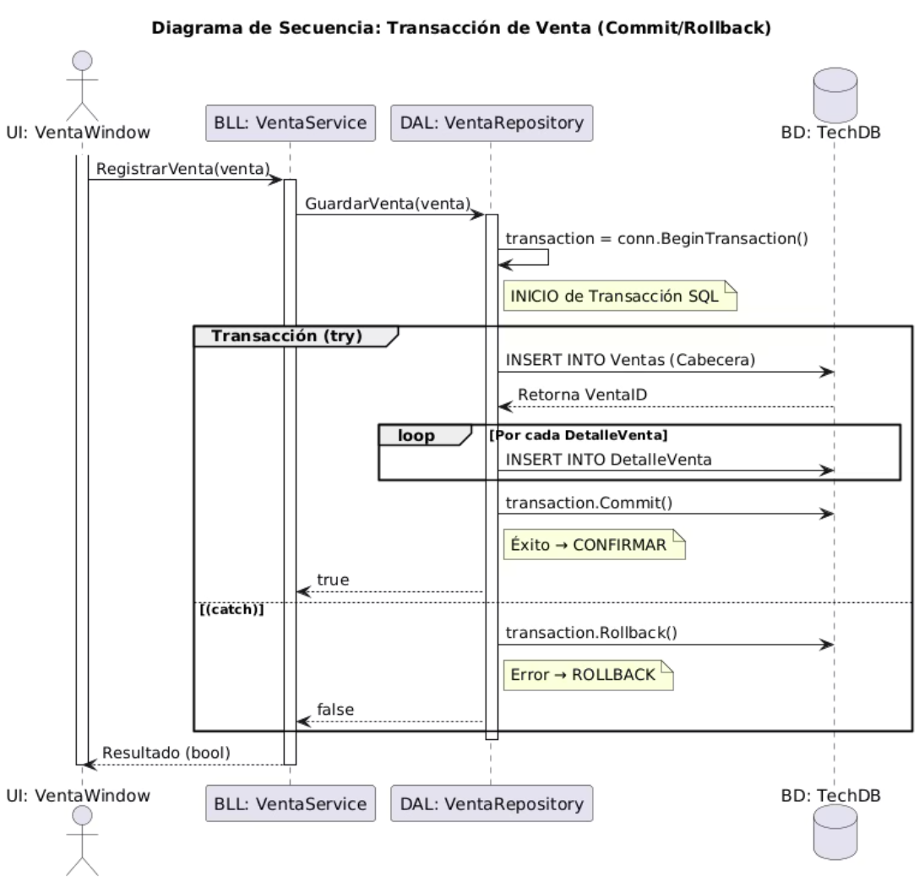
Vamos a comenzarEn esta sección presentamos la arquitectura base del sistema, los procesos principales y los diagramas que explican el funcionamiento de la solución desarrollada. A partir de aquí iniciaremos el recorrido técnico del proyecto.
Diagrama de Secuencia – Transacción de Venta (Commit/Rollback)Este diagrama describe el flujo interno que ejecuta el sistema Tech Solutions al registrar una venta. Incluye manejo de transacciones SQL mediante Commit/Rollback para garantizar integridad de datos.
Resumen del proceso:
El usuario inicia el registro de una venta desde la interfaz WPF.
La capa BLL delega el guardado a la capa DAL.
Se crea una transacción SQL.
Se inserta la cabecera de la venta.
Se insertan los detalles en un bucle.
Si todo es correcto → Commit()
Si hay un error → Rollback()
La BLL responde a la UI con éxito o fallo.
Gamma Tips & Tricks
3

Slide 4

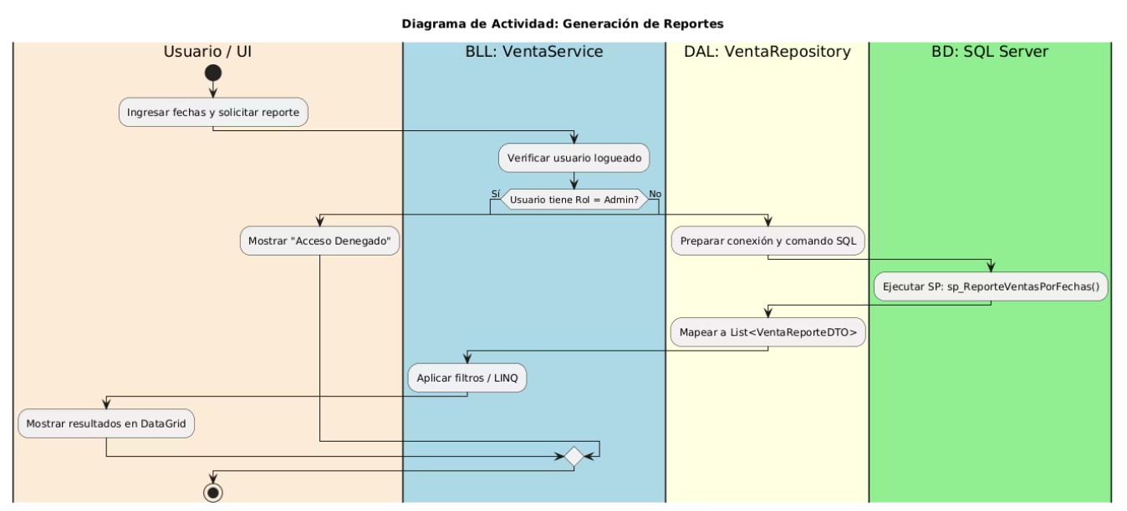
2. Diagrama de Actividad – Generación de Reportess.
Este diagrama muestra el flujo completo que sigue el sistema Tech Solutions para generar un reporte de ventas. Incluye validación de usuario, aplicación de reglas de negocio y consulta optimizada a la base de datos.
Resumen del proceso:
El usuario ingresa las fechas y solicita generar el reporte.
La capa BLL valida que el usuario esté autenticado.
Se verifica si el usuario tiene el rol autorizado (Admin).
La capa DAL prepara la consulta SQL.
La base de datos ejecuta el stored procedure.
Los datos se mapean a una lista de DTOs.
La BLL aplica filtros o cálculos adicionales (LINQ).
La UI muestra los resultados en una tabla.
Si el usuario no tiene permisos → se muestra Acceso Denegado.
Gamma Tips & Tricks
4

Slide 5

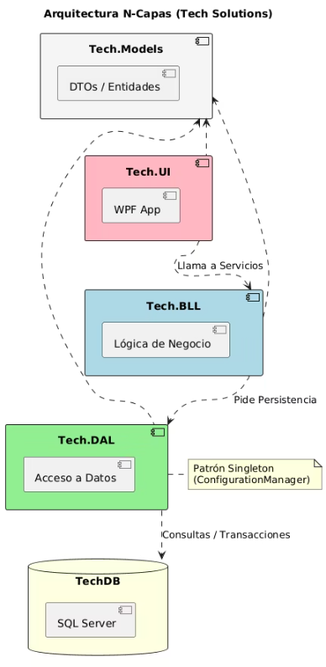
3. Arquitectura N-Capas
La arquitectura N-Capas representa la estructura base del sistema Tech Solutions.Divide la solución en módulos independientes que trabajan juntos para mantener orden, separación de responsabilidades y escalabilidad.
Cada capa cumple una función específica: interfaz gráfica, reglas de negocio, acceso a datos y modelos compartidos.
Resumen del funcionamiento
La UI envía las acciones del usuario a la BLL.
La BLL procesa reglas y delega operaciones de almacenamiento a la DAL.
La DAL ejecuta consultas y transacciones en SQL Server.
Todas las capas comparten las mismas entidades ubicadas en Models.
El patrón Singleton garantiza un control centralizado de la conexión a la base de datos.
Componentes principales
Capa de Presentación (UI – WPF)
Interfaz visual donde el usuario interactúa con el sistema.
Envía solicitudes a la capa de negocio.
Capa de Negocio (BLL)
Contiene la lógica empresarial del sistema.
Valida datos, aplica reglas y coordina procesos internos.
Capa de Acceso a Datos (DAL)
Gestiona la comunicación con la base de datos.
Implementa repositorios y el patrón Singleton para manejo de conexión.
Capa de Modelos (Models)
DTOs y entidades compartidas entre todas las capas.
Aseguran una estructura común de datos.
Base de Datos (SQL Server)
Almacena toda la información transaccional y de configuración
Gamma Tips & Tricks
5

Slide 6

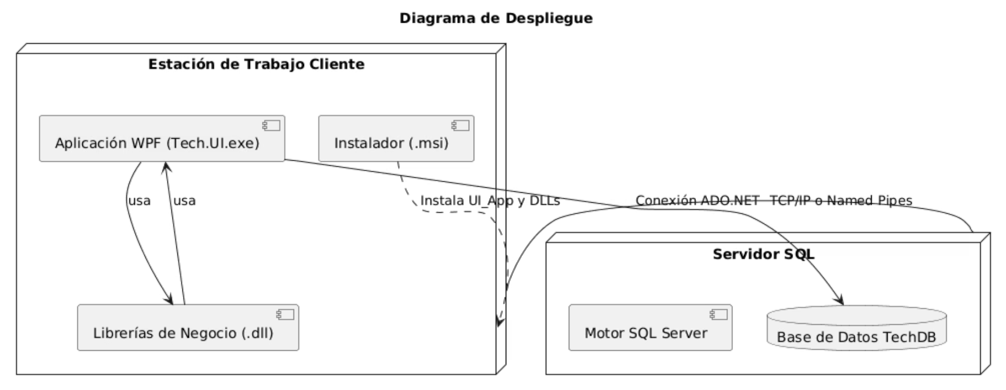
4. Diagrama de Despliegue
Este diagrama muestra cómo se distribuyen los componentes del sistema Tech Solutions entre el servidor y las estaciones de trabajo del usuario final. Representa la infraestructura de ejecución del proyecto, incluyendo la comunicación entre la aplicación WPF, las librerías corporativas y el servidor SQL.
Componentes principales
Servidor SQLAloja la base de datos TechDB y el motor SQL Server encargado de procesar consultas, transacciones y reportes.
Estación de Trabajo del ClienteEjecuta la aplicación WPF (.exe), junto con las librerías de negocio (.dll) instaladas mediante un instalador MSI.
ConectividadLa comunicación entre la aplicación y la base de datos se realiza a través de TCP/IP o Named Pipes.
Resumen del proceso de despliegue
El instalador MSI despliega la aplicación WPF y sus dependencias en el equipo del usuario.
La aplicación WPF utiliza las DLL de negocio para procesar reglas y lógica del sistema.
La aplicación se conecta directamente al servidor SQL para consultar y registrar información.
El servidor SQL gestiona los datos mediante TechDB y garantiza seguridad y transaccionalidad.
La comunicación entre cliente y servidor se realiza por protocolo de red seguro.
Gamma Tips & Tricks
6

Slide 7

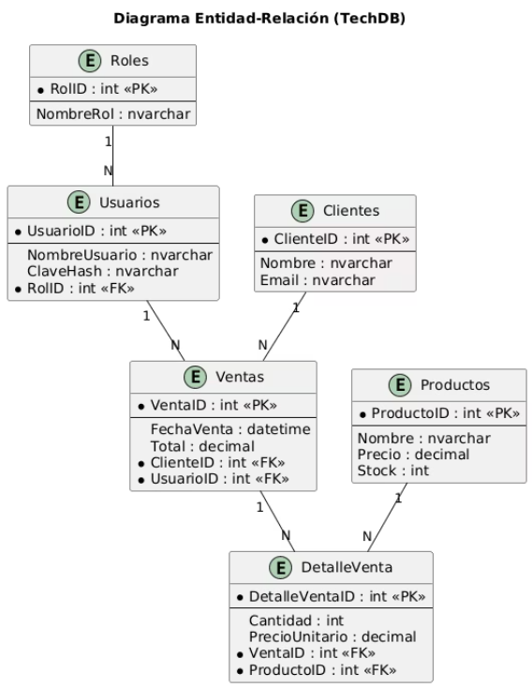
5.Diagrama Entidad–Relación (TechDB)
El modelo Entidad–Relación define la estructura de la base de datos utilizada por la solución Tech Solutions, mostrando las entidades principales, sus atributos y las relaciones entre ellas.
Relación
Tipo
Descripción
Roles → Usuarios
1 a N
Un rol puede tener muchos usuarios.
Usuarios → Ventas
1 a N
Un usuario puede registrar varias ventas.
Clientes → Ventas
1 a N
Un cliente puede tener múltiples compras.
Ventas → DetalleVenta
1 a N
La venta posee una o varias líneas de detalle.
Productos → DetalleVenta
1 a N
Un producto puede aparecer en varias ventas.
Gamma Tips & Tricks
7

Slide 8

README – APLICACIÓN EMPRESARIAL TECH SOLUTIONS (.NET WPF)
Arquitectura N-Capas • WPF • SQL Server • Transacciones • Reportes • LINQ
REQUISITOS DE EJECUCIÓN
CREDENCIALES DE PRUEBA (Autenticación)
PRUEBAS FUNCIONALES CLAVE
Para ejecutar correctamente el proyecto, asegúrese de contar con el siguiente entorno:
A. Prueba de Transacción – Registro de Venta (Commit/Rollback)
TPara validar el proceso de Login y la verificación de contraseñas con SHA256, utilice el usuario:
Ruta: Transacciones → Registrar VentaPasos:
Microsoft Visual Studio 2019/2022(Requerido para compilar la solución completa con los proyectos UI, BLL, DAL y Models)
Usuario: admin
Seleccionar un cliente válido (ej. ID = 1)
Contraseña: la clave en texto plano correspondiente al hash generado
Seleccionar usuario vendedor (ej. ID = 1)
.NET Framework 4.7.2 o superior
Ejemplo:Si el hash guardado es a665a459…, la clave puede ser: admin123
Agregar productos mediante doble clic
SQL Server / SQL Server Express / LocalDB
Guardar
Resultado esperado“Venta registrada con éxito” → COMMIT aplicado Si se genera un error → se ejecuta ROLLBAC
Base de datos requerida: TechDB
Una vez dentro del sistema:
Scripts incluidos en la carpeta /SQL
* El usuario admin debe tener acceso al módulo Reportes* El sistema debe mostrar opciones adicionales según el rol del usuario
Conexión configurada en el archivo App.config
Gamma Tips & Tricks
8

Slide 9

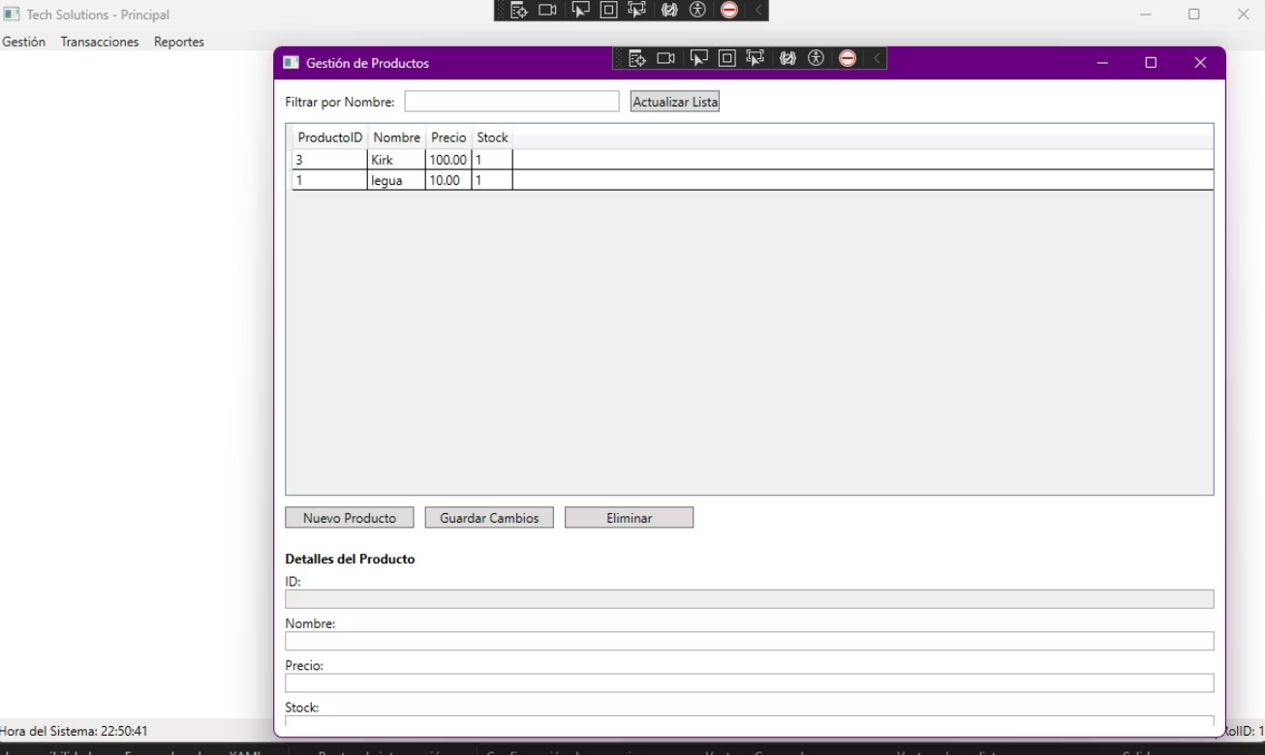
Descripción de las Interfaces del Sistema
1. Módulo de Gestión de Productos
La ventana Gestión de Productos permite administrar el catálogo de productos registrados en el sistema. Está diseñada para facilitar operaciones CRUD y optimizar la interacción con la base de datos mediante la arquitectura N-Capas.
Componentes principales:
Barra de búsqueda:Un cuadro de texto para filtrar productos en tiempo real según el nombre.
Utiliza LINQ en la capa BLL para mejorar el rendimiento y evitar sobrecargar la base de datos.
Botones de acción:
Nuevo Producto: Limpia el formulario para registrar uno nuevo.
Guardar Cambios: Actualiza un registro existente en la base de datos.
Tabla de productos (DataGrid):Muestra la lista de productos con las columnas:
Eliminar: Elimina el producto seleccionado (validado desde la BLL).
Panel de detalles del producto:Muestra información editable del producto seleccionado, incluyendo:
ProductoID
ID
Nombre
Nombre
Precio
Precio
Stock
Stock
Desde esta tabla se selecciona un producto para ver o modificar sus detalles.
Este módulo se comunica con ProductoService (BLL) y ProductoRepository (DAL), garantizando que la lógica de validación y acceso a datos se mantenga correctamente aislada de la interfaz.
Gamma Tips & Tricks
9

Slide 10

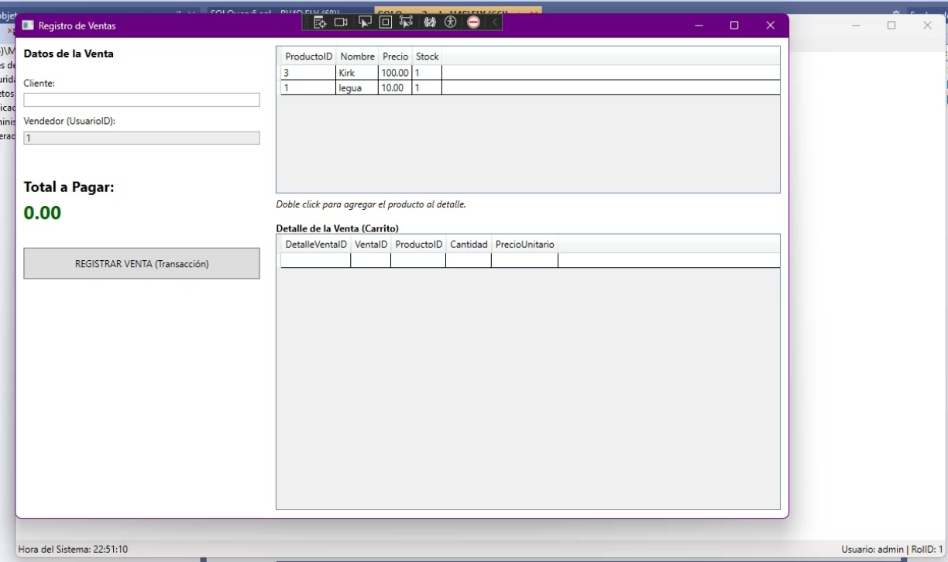
2. Módulo de Registro de Ventas
La ventana Registro de Ventas permite realizar transacciones de venta completas, gestionando productos, cantidades, detalle y total final.Integra el procesamiento de transacciones SQL (Commit/Rollback) a través de la capa DAL.Secciones principales:
Datos de la Venta:
Cliente: Se ingresa el ID del cliente.
Vendedor: Inserta automáticamente el UsuarioID del usuario autenticado.
Total a Pagar: Se actualiza automáticamente según los productos agregados.
Botón REGISTRAR VENTA (Transacción):Ejecuta el proceso transaccional:
Lista de productos disponibles:Un DataGrid con todos los productos del inventario.El usuario realiza doble clic para agregar un producto al detalle de la venta.
Crear cabecera de venta
Detalle de la Venta (Carrito):Muestra los ítems agregados a la venta, con:
Agregar detalles
Validar stock
Ejecutar Commit() si todo es correcto
Cada vez que se agrega o modifica un producto, el sistema recalcula el Total a Pagar usando LINQ en la capa BLL.
Ejecutar Rollback() en caso de error
DetalleVentaID
Esta funcionalidad está soportada por las clases VentaService, VentaRepository y procedimientos almacenados en SQL Server.
VentaID
ProductoID
Cantidad
PrecioUnitario
Gamma Tips & Tricks
10

Slide 11
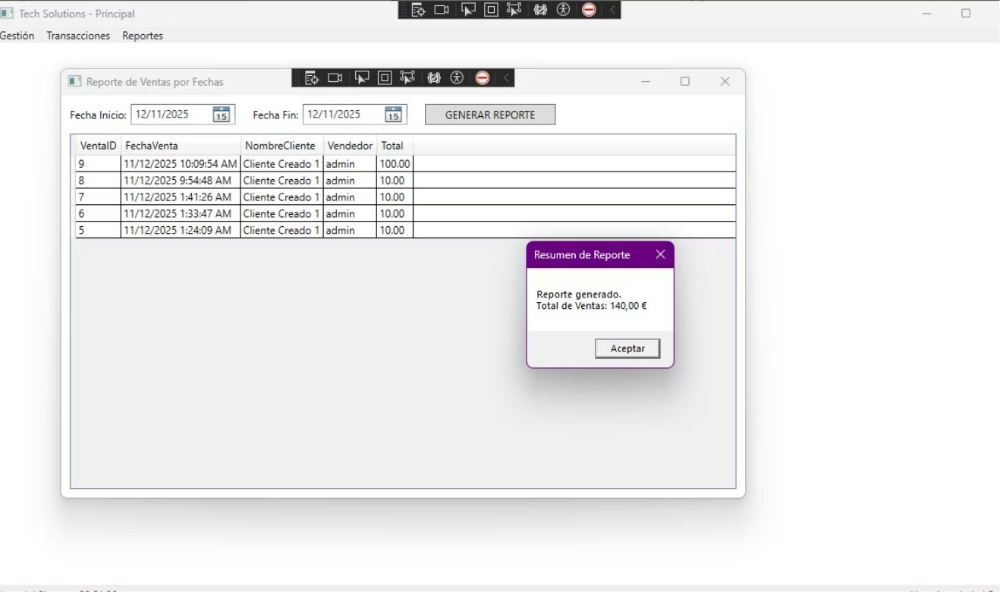
Reporte de Ventas por Fechas (UI – WPF)
La imagen muestra la interfaz del módulo “Reporte de Ventas por Fechas” de la aplicación empresarial Tech Solutions, desarrollada en WPF (.NET).Este módulo permite al usuario generar informes detallados de ventas filtrando por intervalo de fechas mediante controles DatePicker.
Flujo del proceso representado
El usuario selecciona las fechas y hace clic en Generar Reporte.
La UI envía la solicitud a la capa BLL.
La BLL valida permisos (autorización de usuario).
La BLL solicita a la DAL ejecutar el Stored Procedure.
SQL Server devuelve la lista de ventas.
La BLL aplica cálculos adicionales (Total general).
La UI muestra resultados en un DataGrid y el cuadro de resumen.
Gamma Tips & Tricks
11

Slide 12

PREGUNTAS GUIAS
1) ¿Cuál es la importancia del patrón N-Capas y cómo mejora la escalabilidad del sistema?
El patrón N-Capas separa el sistema en módulos independientes (Presentación, Negocio y Datos).Esto permite:
Modificar una capa sin afectar a las demás
Reutilizar código
Facilitar el mantenimiento
Soportar mayor carga agregando más servidores o más recursos
Gamma Tips & Tricks
12

Slide 13
2) ¿Cómo se pueden gestionar transacciones en .NET para garantizar la integridad de los datos?
En .NET las transacciones se manejan con:
SqlTransaction
O bien TransactionScope
Permiten que un conjunto de operaciones se ejecuten como un “todo”:
Si todo sale bien → Commit
Si algo falla → Rollback
Gamma Tips & Tricks
13

Slide 14
3) ¿Qué métodos existen para asegurar la autenticación y autorización de usuarios?
Se usan estos mecanismos:
Autenticación: validar usuario/contraseña (con hash SHA256 u otro).
Autorización: permitir o negar acciones según roles (Admin, Usuario, etc.).
Encriptación: proteger claves y tokens.k
Gamma Tips & Tricks
14

Slide 15
4) ¿Cuáles son las ventajas de utilizar LINQ sobre consultas SQL tradicionales?
LINQ ofrece:
Código más limpio y fácil de leer
Validación en tiempo de compilación
Evita errores de sintaxis SQL
Permite trabajar con colecciones y bases de datos de forma uniforme
Gamma Tips & Tricks
15

Slide 16
5) ¿Qué beneficios aporta WPF en comparación con Windows Forms para el diseño de interfaces?
WPF incluye:
Interfaces modernas y personalizadas
Uso de XAML para separar diseño y lógica
Mejor rendimiento con gráficos
Animaciones y estilos más avanzados
Responsive y adaptable a diferentes resoluciones
Gamma Tips & Tricks
16

Slide 17

INTEGRANTES
Osmar Yupanqui
Eleazar Cervantes
Diego Bolivar
Fernnado Chaqquere
Gamma Tips & Tricks
17

